Slide 1
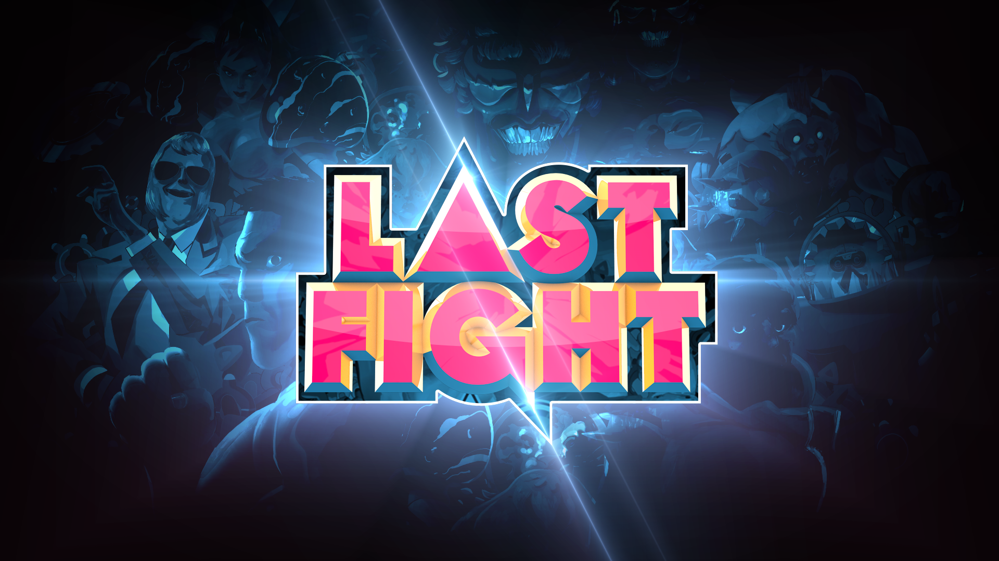
Asseyez-vous, Relaxez-vous & Combattez !

Slide 3
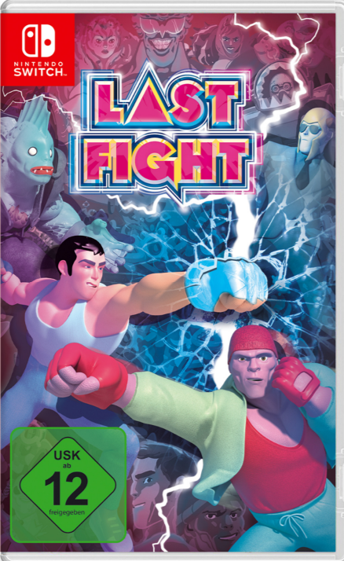
vec un casting de 10 personnages inspirés du comic Last Man
vec un casting de 10 personnages inspirés du comic Last Man
LASTFIGHT
Date de sortie : 22 novembre 2019
• Console :
• Genre : “Couch“ Fighting
• Studio/Publisher : Joindots / Just For Games
• SRP : 29,99 SWITCH
• Forecast (Eur / Aus-NZ) : 15 000
« LASTFIGHT est un brawler amusant qui rappelle les bons jours du Couch multijoueur. » - Playstation Country
Inspiré du fameux manga et de la série d’anime LastMan (disponible sur Netflix, noté 86%), LASTFIGHT amène le combat 3D en 2v2 chez vous !
Ramassez n’importe quell objet disponible dans l’un des 8 stages et donnez une leçon à vos adversaires dans le mode Story !
Jouez en multi local jusqu’à 4 joueurs, incluant un mode 2vs2, avec un casting de 10 personnages inspirés du comic Last Man.
LASTFIGHT est le jeu parfait pour jouer avec vos amis en couch, rappelant “Powerstone” un des jeux favoris des fans à l’époque de la Dreamcast. Chaque niveau a des bonus et des objets spécifiques à balancer sur vos adversaires. Résisterez-vous à la tentation de l’appel des ANITRANS pour gagner ?
Provisional packaging

Slide 5
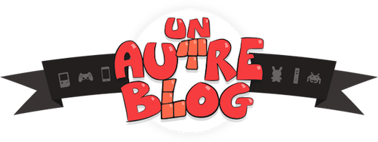
Reviews PS4/Xbox
75%
8/10
6/10
7/10
8/10
6/10
7/10
5,5/10
6,4/10
15/20
LastFight est indéniablement un jeu de combat réussi.
7,5/10

Slide 6
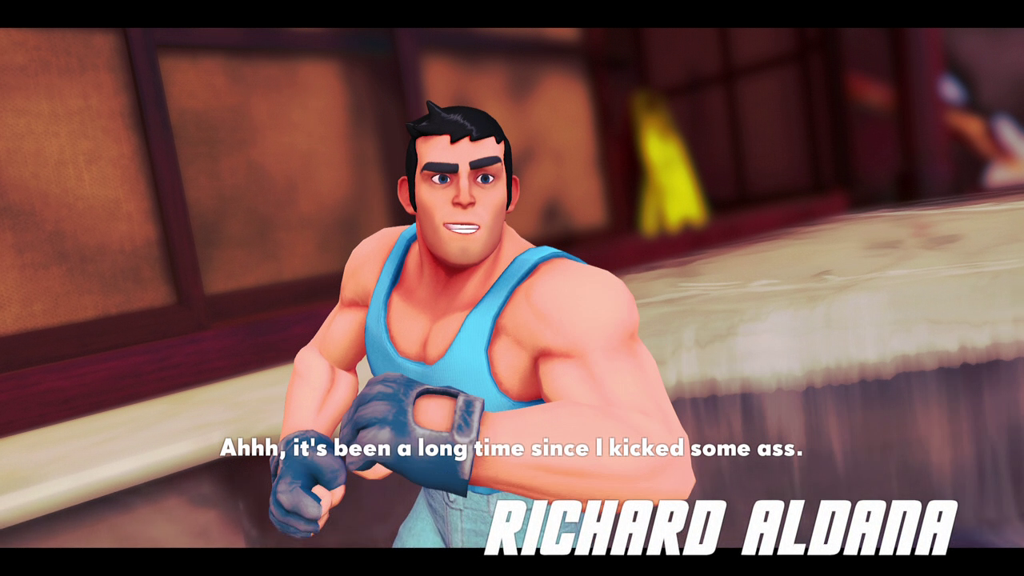
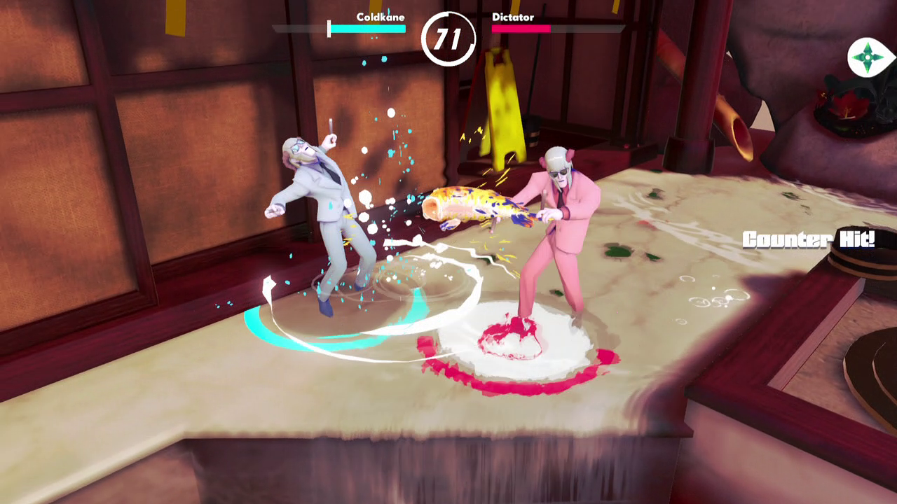
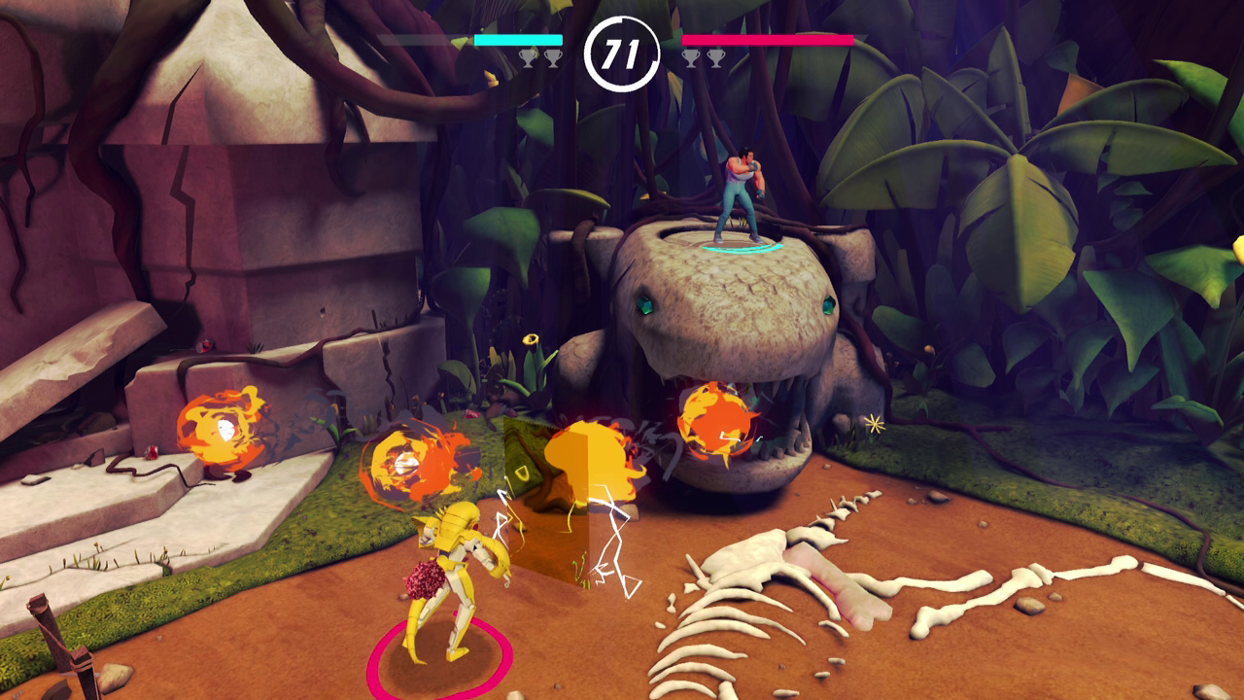
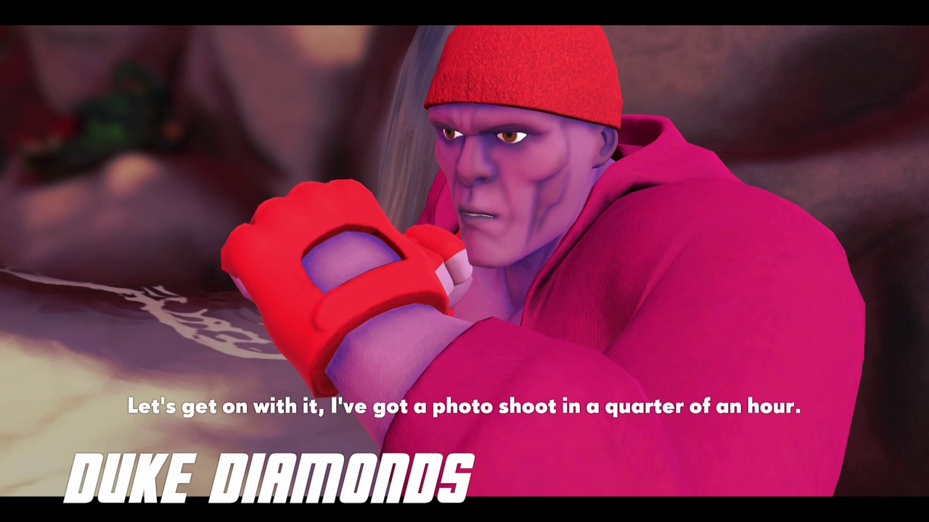
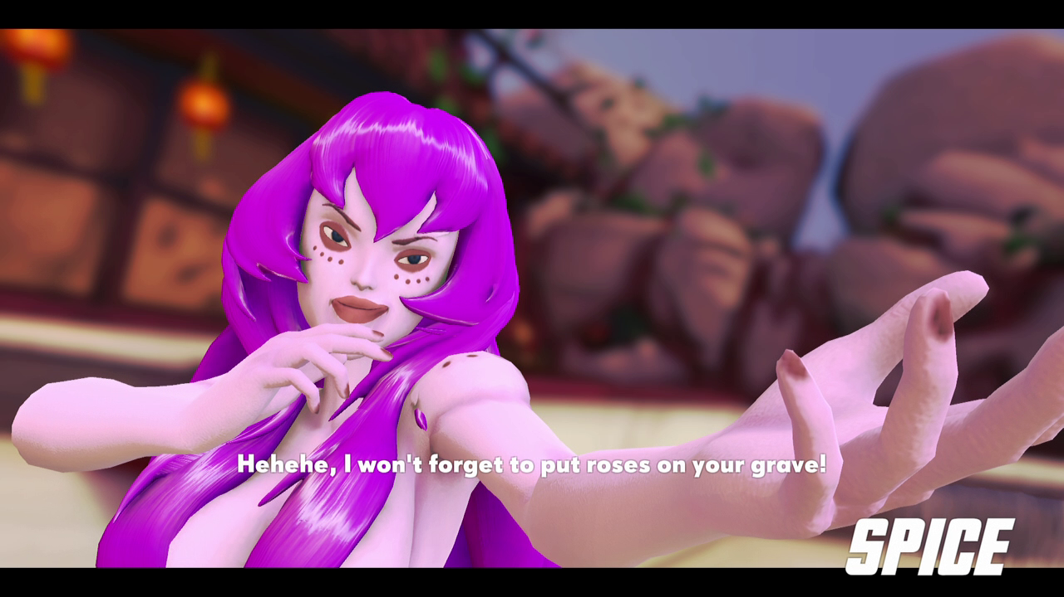
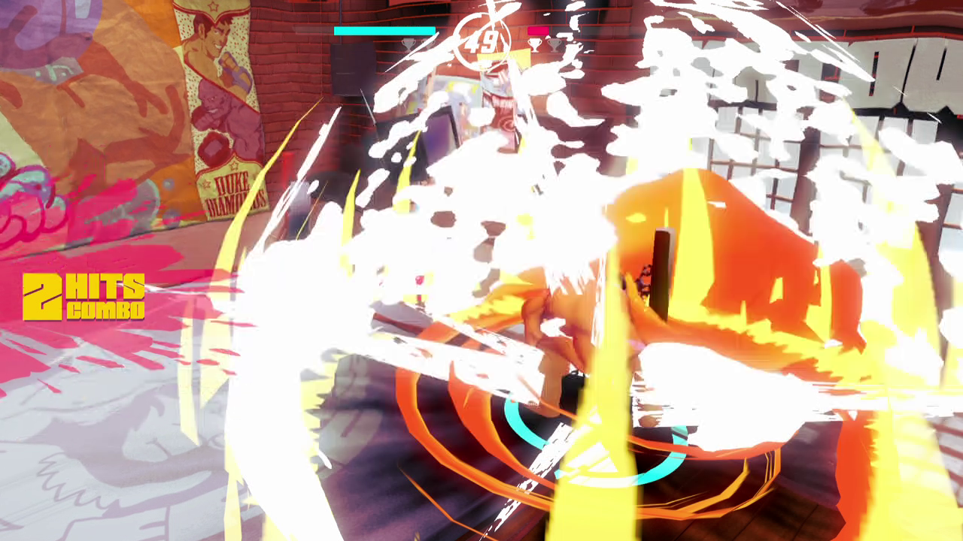
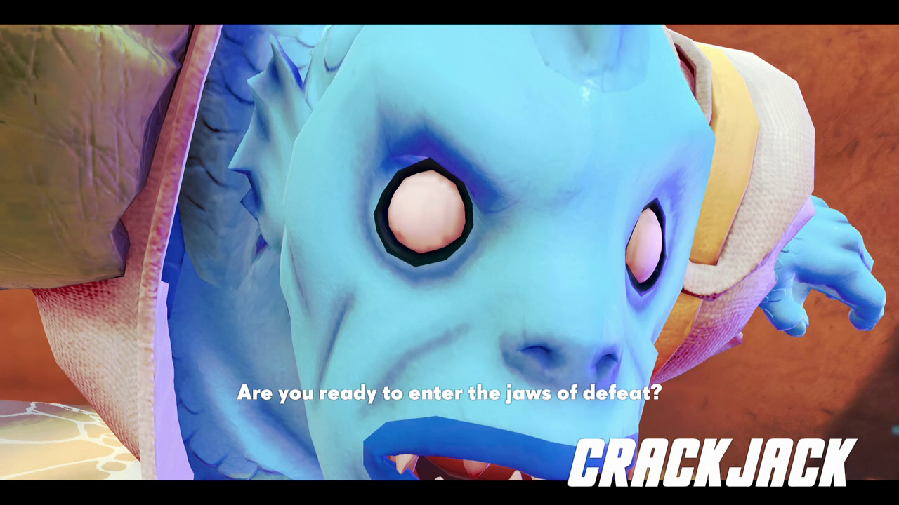
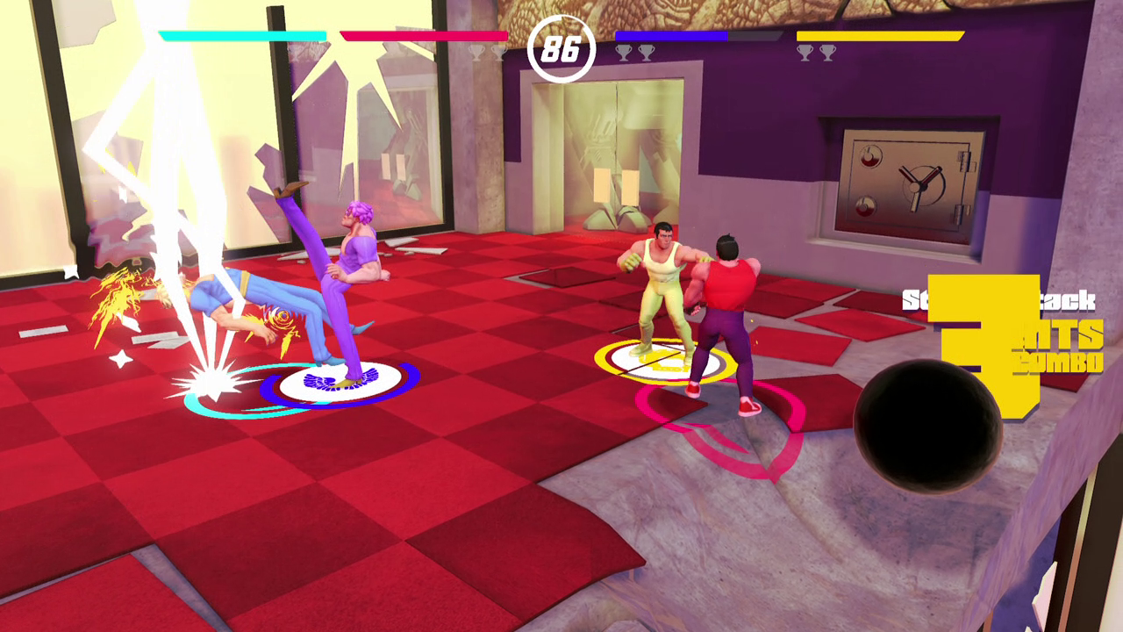

Slide 7
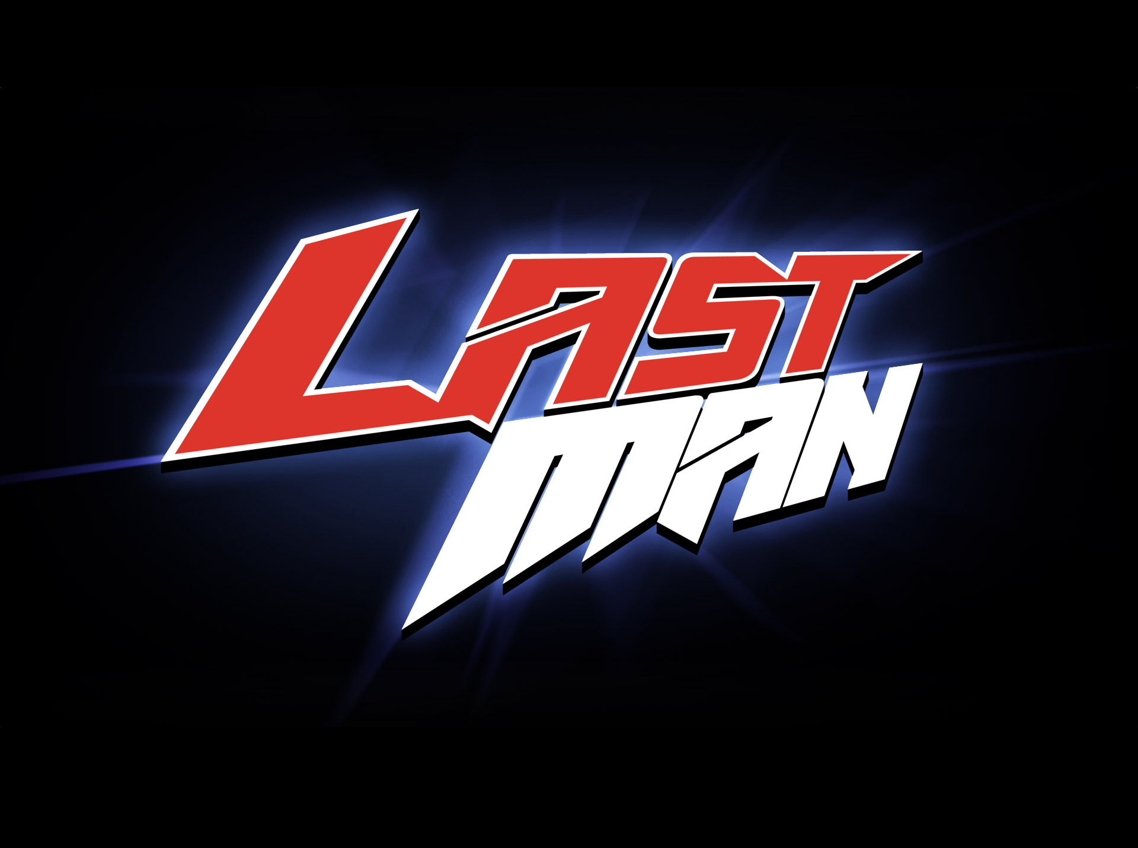
Un rapide résumé de la franchise qui a inspiré LastFight

Slide 8
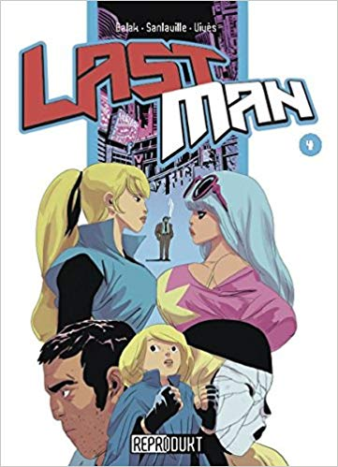
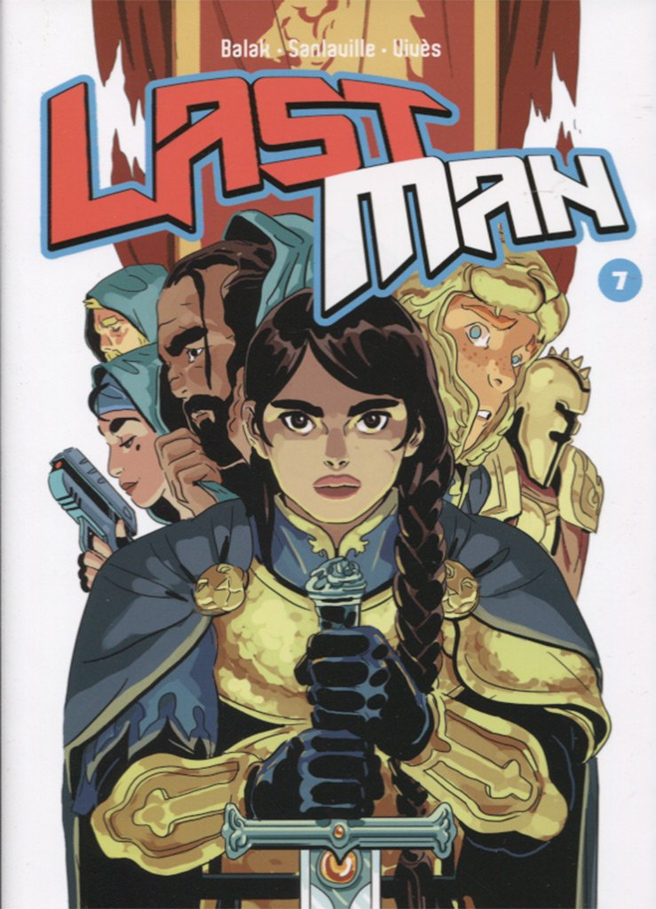
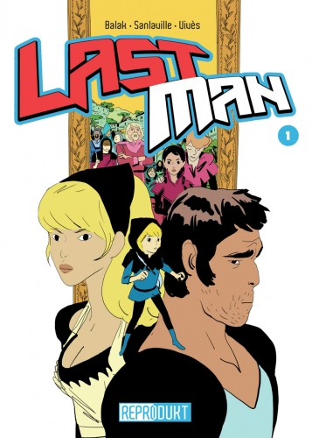
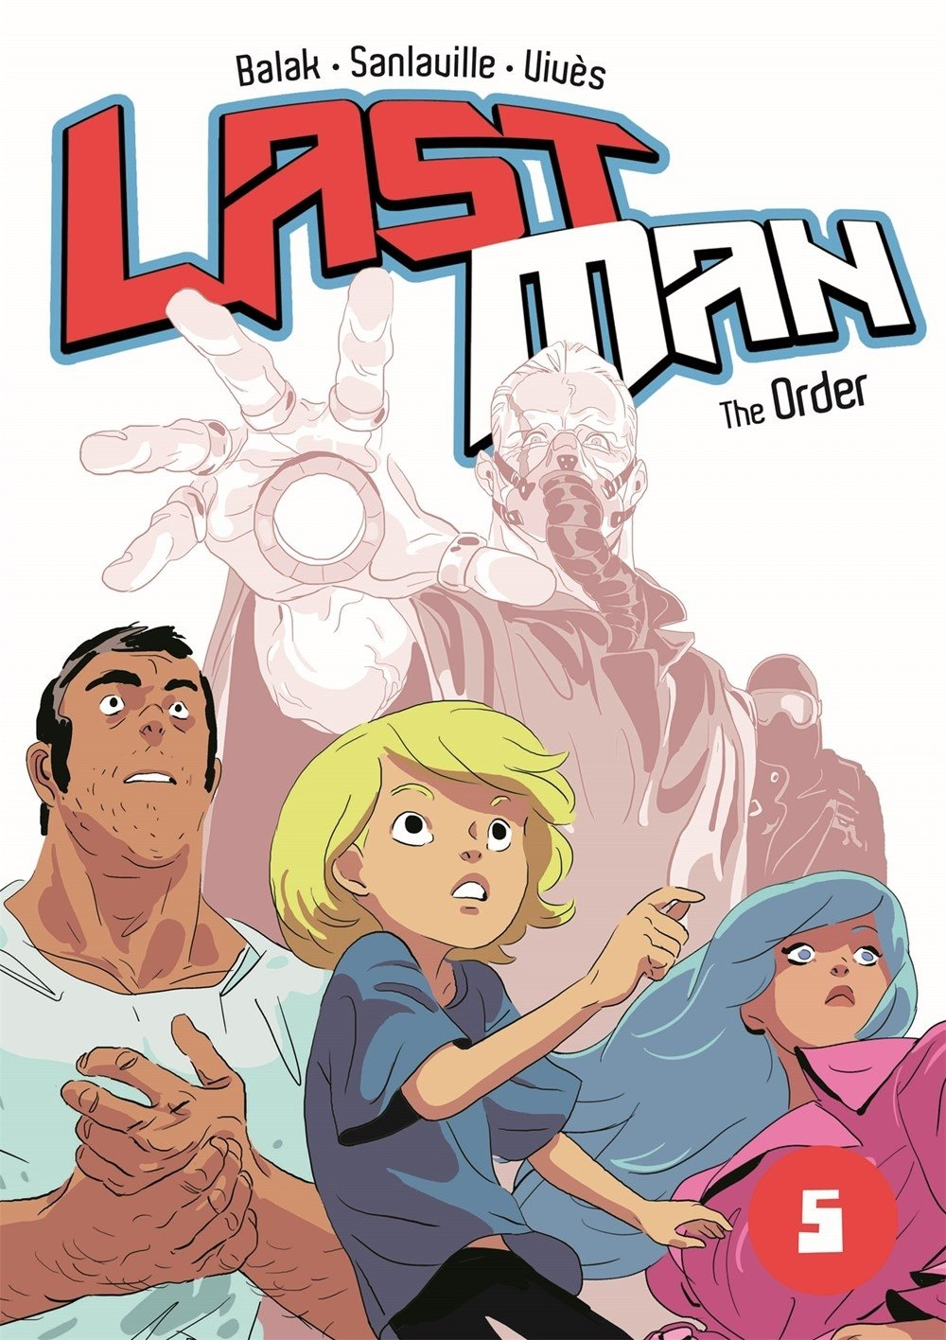
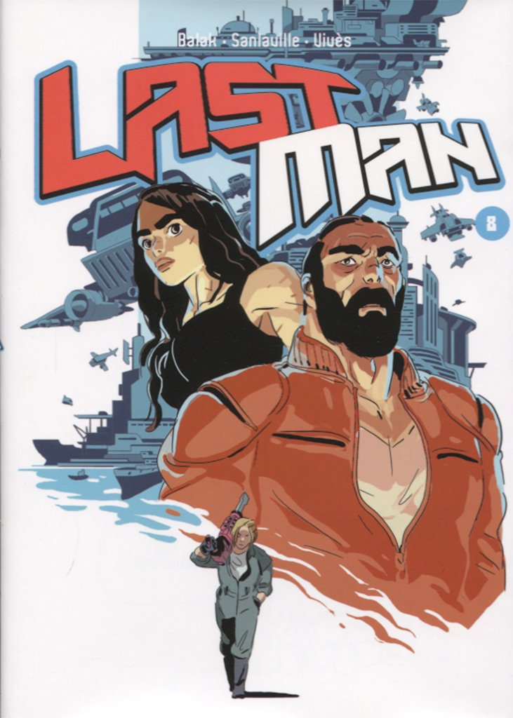
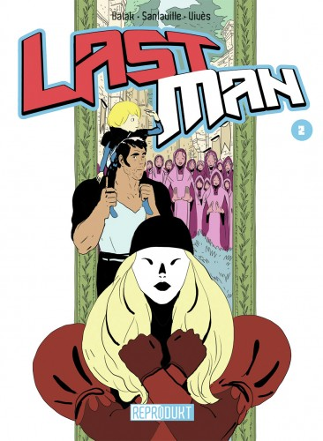
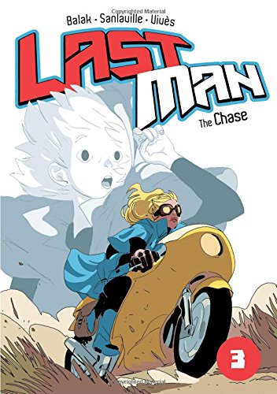
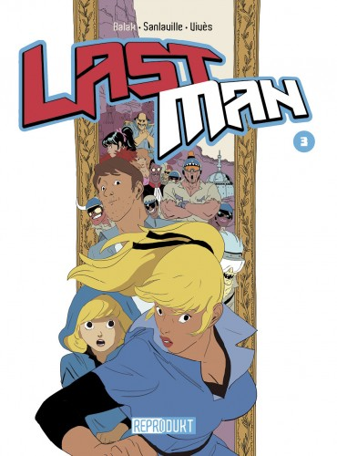
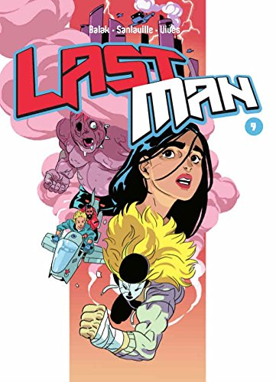

Slide 10
